Slide 1
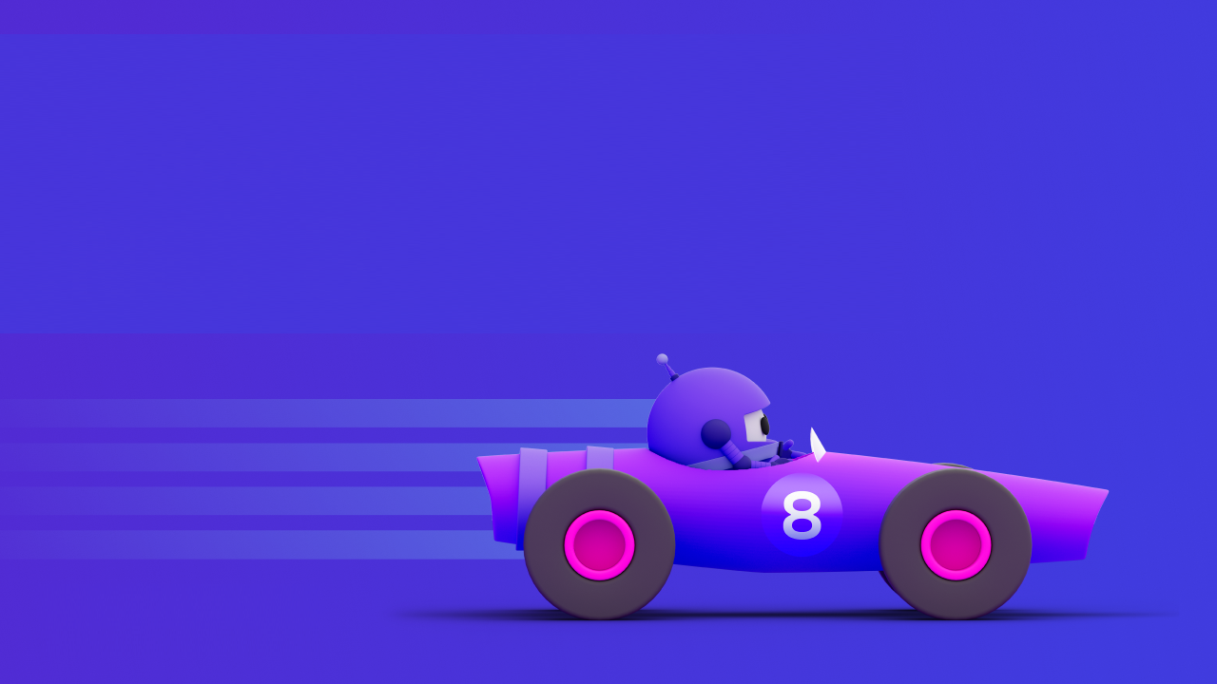


Čo nové prináša .NET 8 LTS?
Milan Martiniak

Slide 2
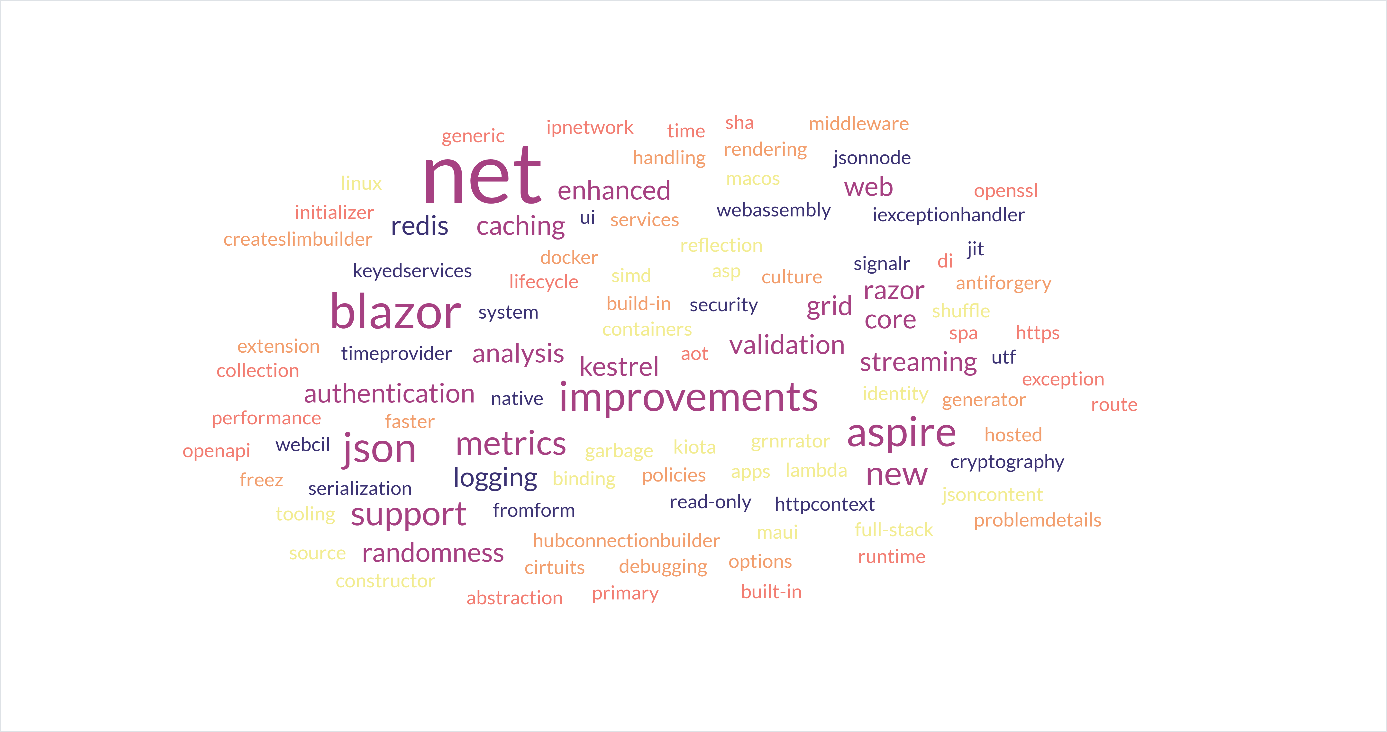

Slide 3
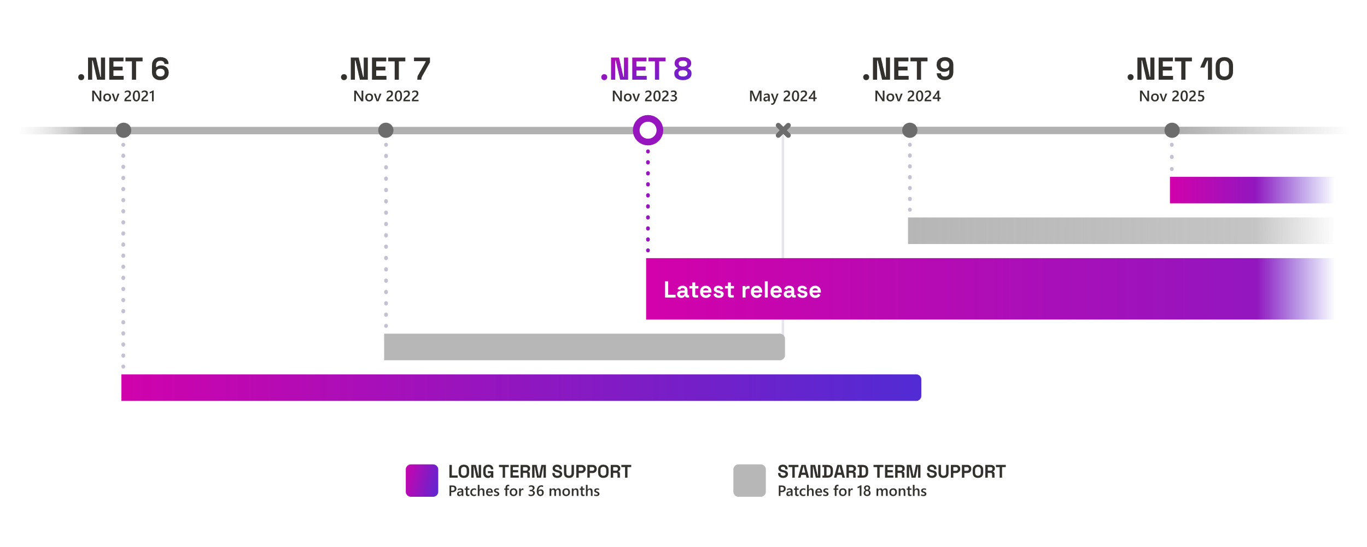

Slide 4
Ahead-of-time compilation (AOT)

Slide 5
Silver bullet?
Výrazne rýchlejší štart
AZURE Functions
AWS Lambda
Kontajnerizácia
…
Menší disk footprint
Nie je to ľahké zapracovať
miestami nemožné
Trimming is prerequisite
Kód generovaný pre špecifickú platformu
JIT vykonáva rôzne optimalizácie
môže mať novšie / lepšie inštrukcie
PGO optimalizácie

Slide 6






Slide 7
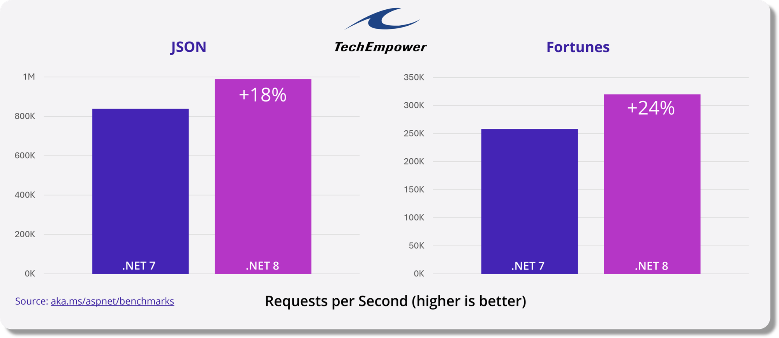

Slide 8



